Slide 1
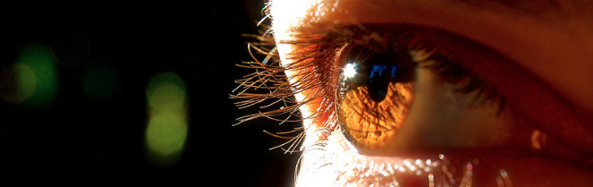
Visión por Computador
Domingo Mery
Departamento de Ciencia de la Computación
Escuela de Ingeniería
Universidad Católica de Chile
Trifocal Geometry

Slide 2

Epipolar Geometry for 3 views:
m₂
m₁
m₃
Image 1
Image 2
Image 3
Problem:
Given m₁, m₂ (and projection matrices A, B and C)
find m₃

Slide 3
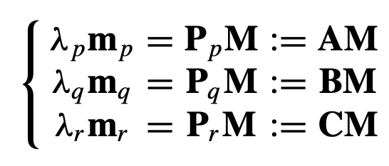
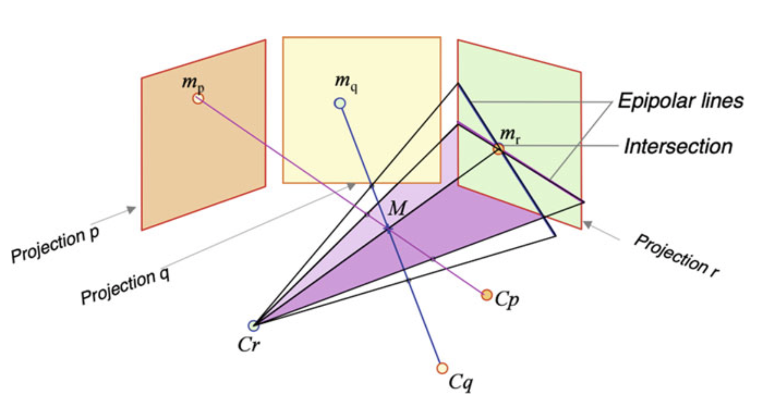

Slide 4
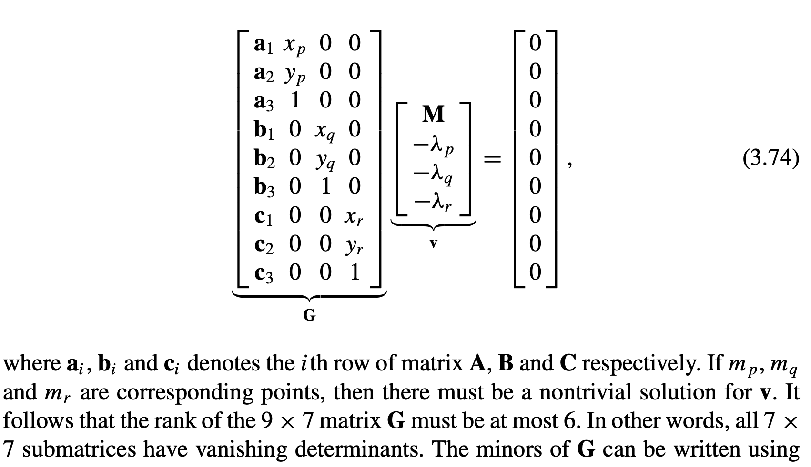

Slide 5
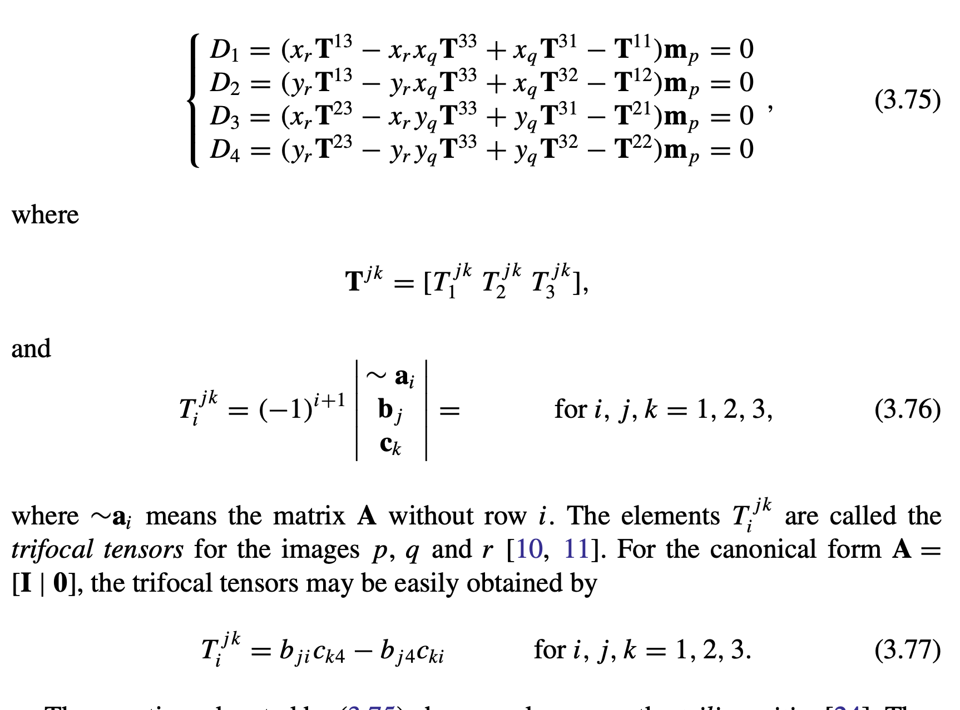

Slide 6
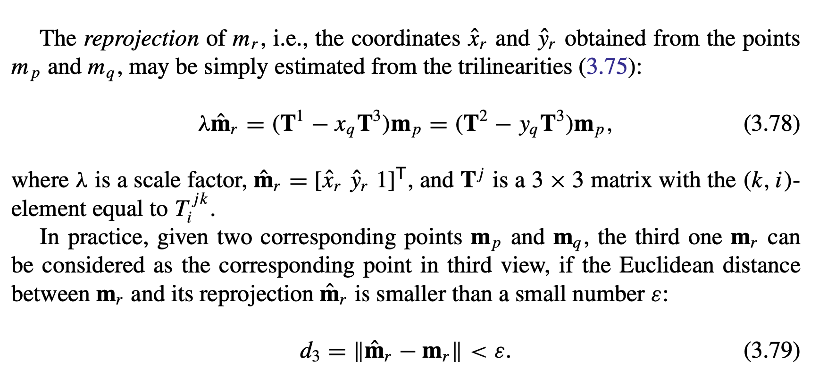

Slide 7
Example

Slide 8
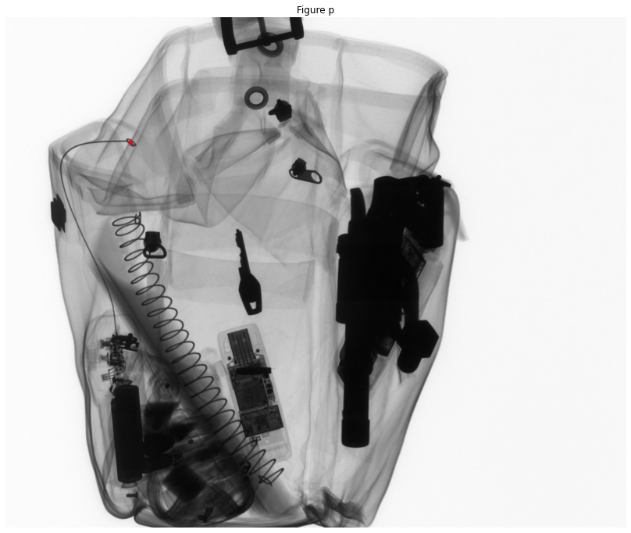
INPUT 1

Slide 9
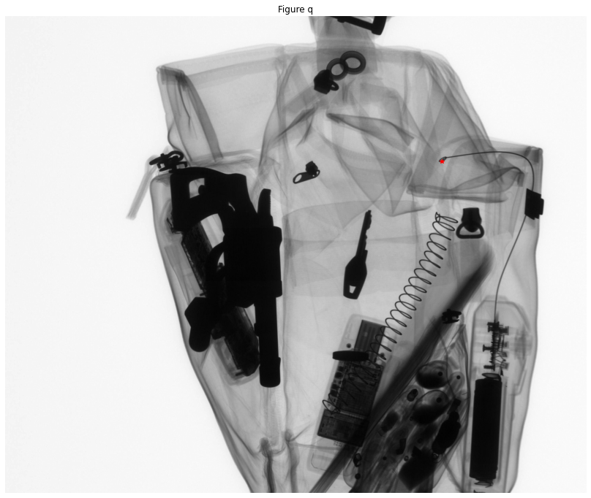
INPUT 2

Slide 10
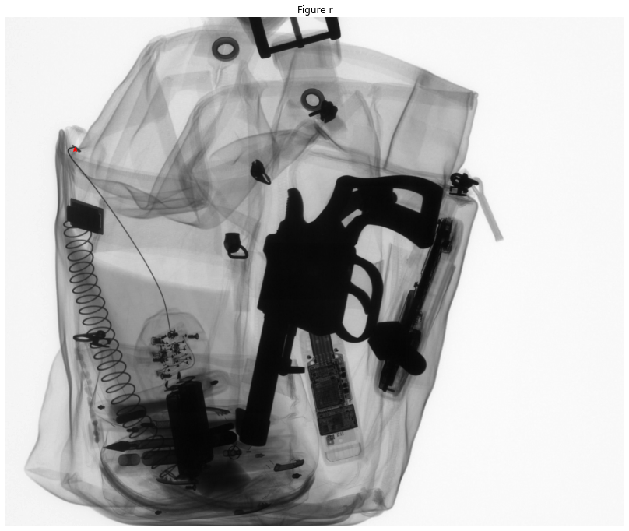
OUTPUT

